Slide 1
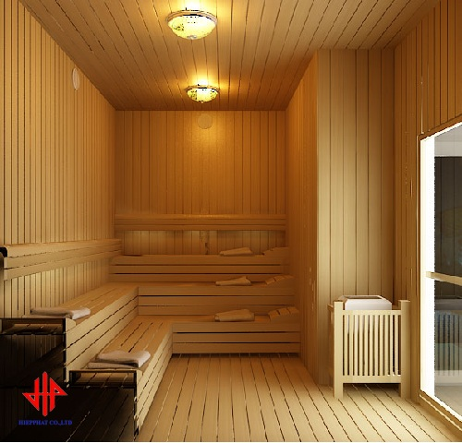





PROJECT
KHÁM CHĂM SÓC DA
GVHD : TS.ĐÀO DUY TUẤN
LỚP 39A_NHÓM 19

Slide 2




OUR TEAM
Trần Anh Phú
0762624980
MSSV: 106230160
23DT2
Nguyễn Hữu Bùi Lâm Huy
0328825683
MSSV : 106230143
23DT2

Slide 3



CONTENT
01
03
05
TARGET
BASIC DESIGN
CODE
02
04
FUNCTION
ASSIGN TASKS

Slide 4

MỤC TIÊU DỰ ÁN

Slide 5







2
4
Tối ưu hóa trải nghiệm người dùng
Quản lí thông tin khách hàng hiệu quả
1
3
Cung cấp dịch vụ điều trị, khám và chăm sóc da
5
Nâng cao nhận thức về việc chăm sóc da
Tạo nên một trải nghiệm chăm sóc da chất lượng

Slide 6


CHỨC NĂNG DỰ ÁN
01
Quản lí thông tin người dùng
02
Cung cấp các dịch vụ chăm sóc da
03
Sửa và xóa thông tin khách hàng
04
Hiển thị danh sách khách hàng

Slide 7
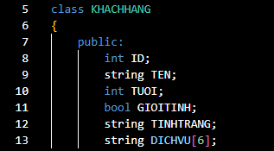
Lớp thông tin khách hàng

Slide 8
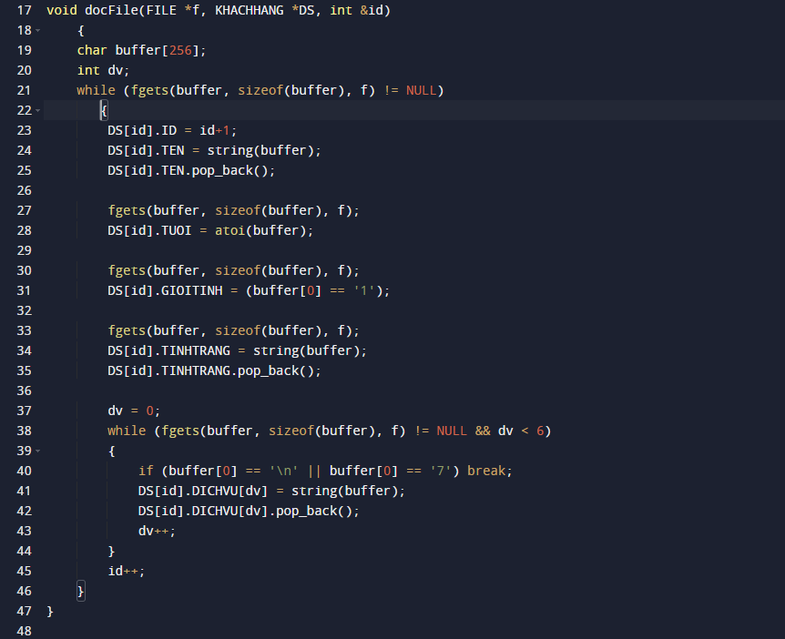
Hàm đọc file

Slide 9
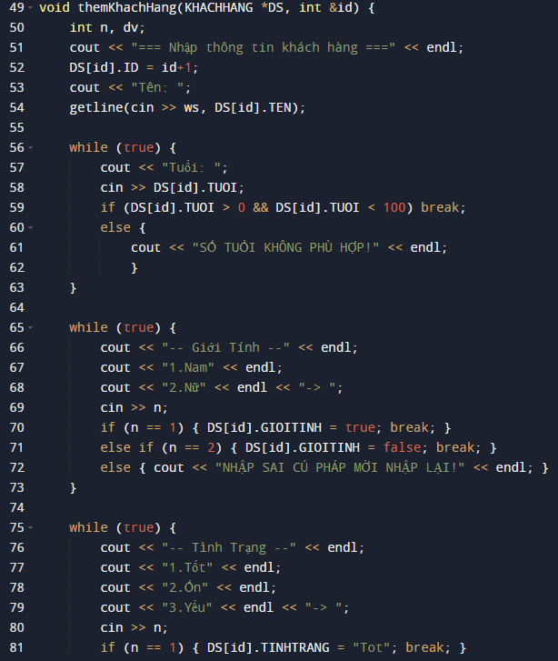
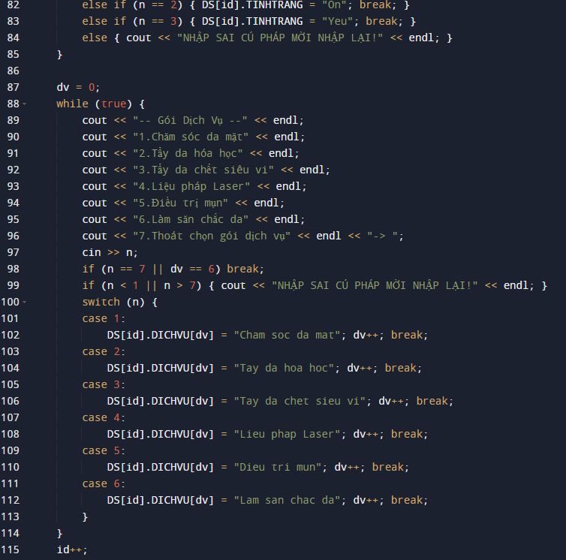
Hàm nhập thông tin khách hàng

Slide 10
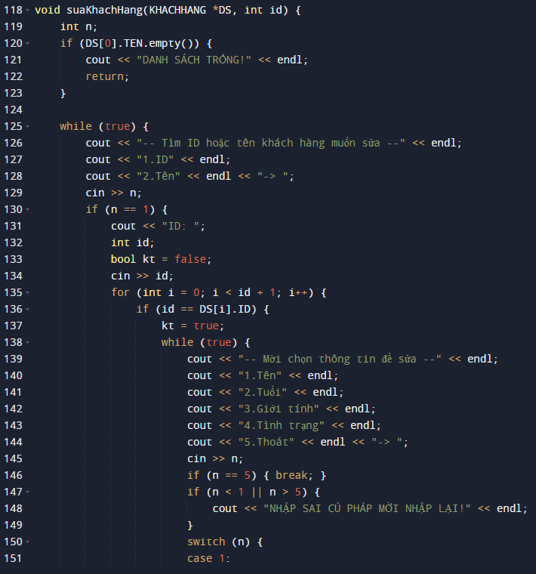
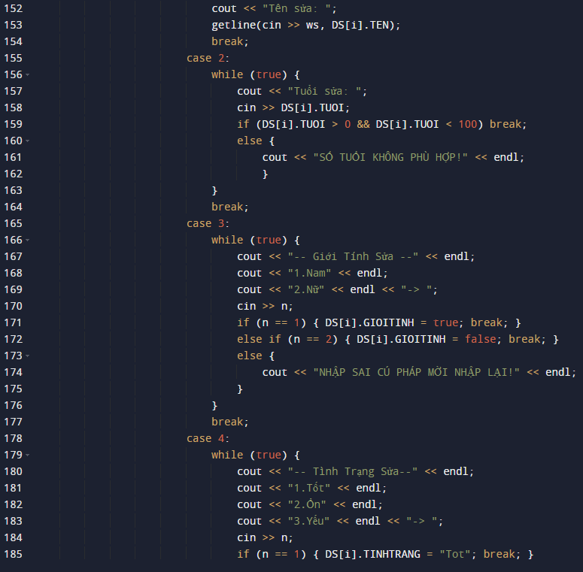
Hàm sửa thông tin khách hàng

Slide 11
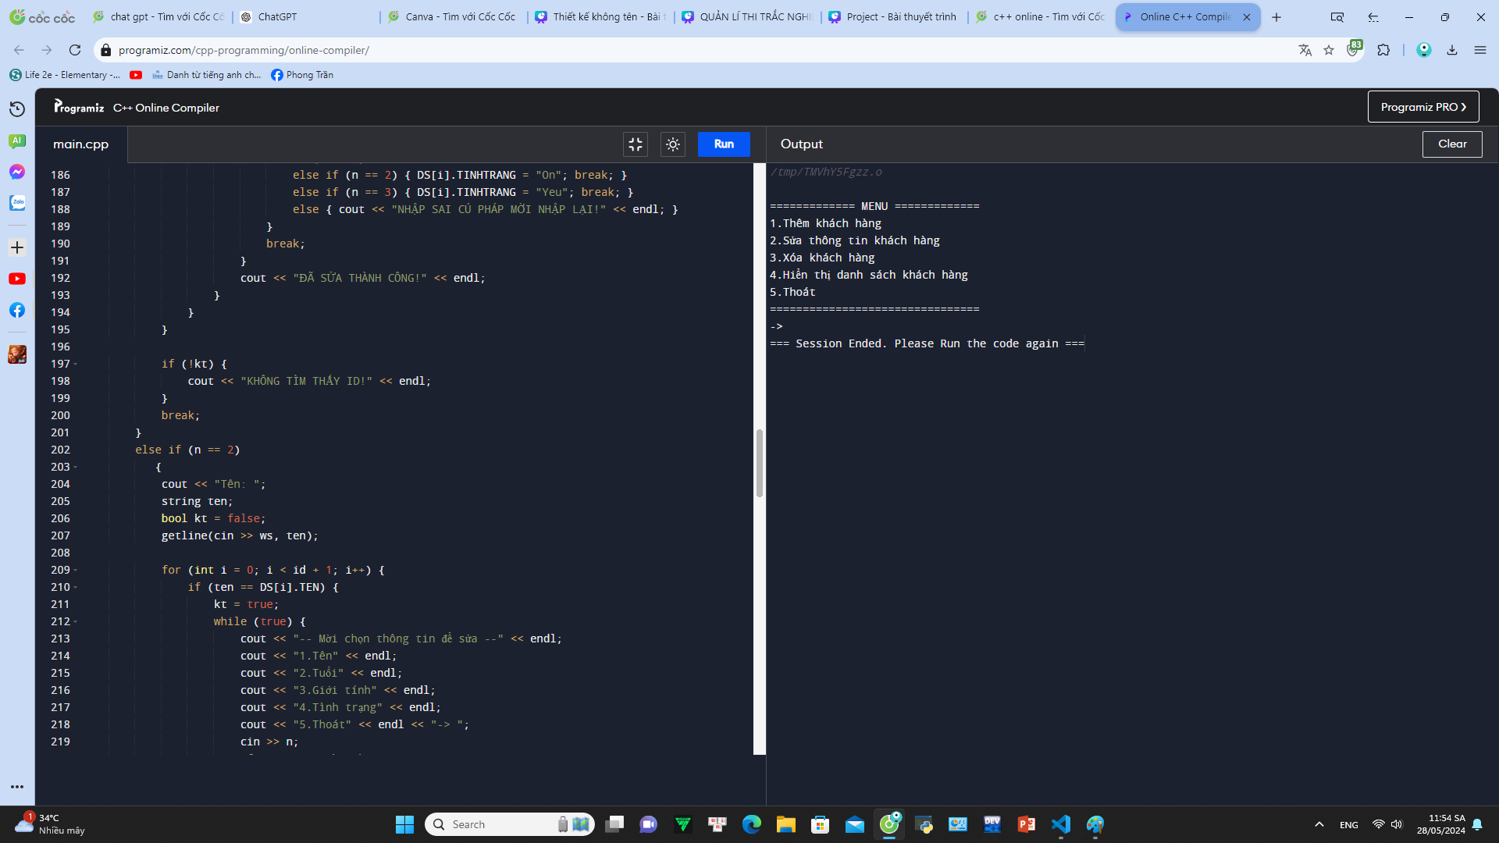
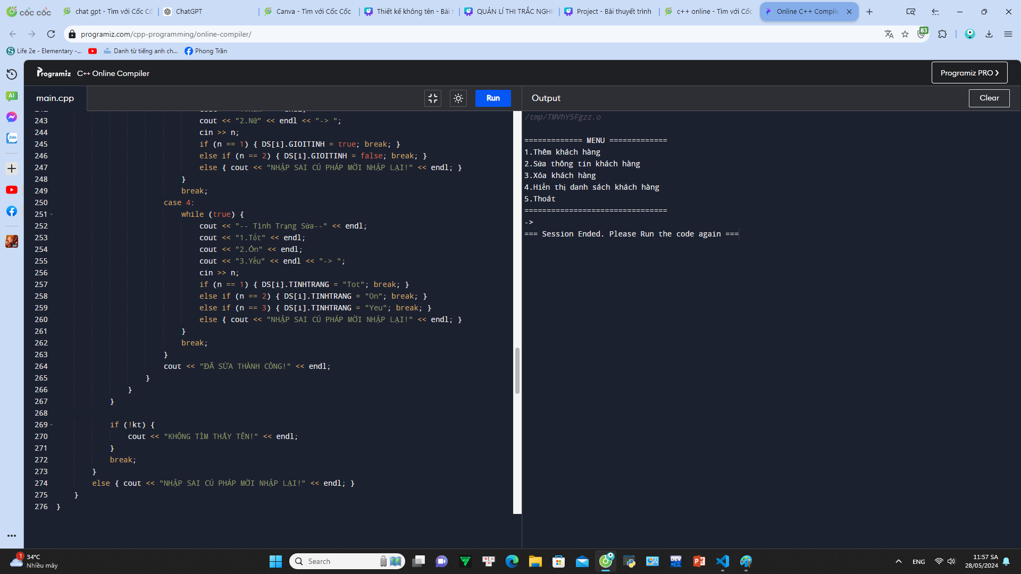
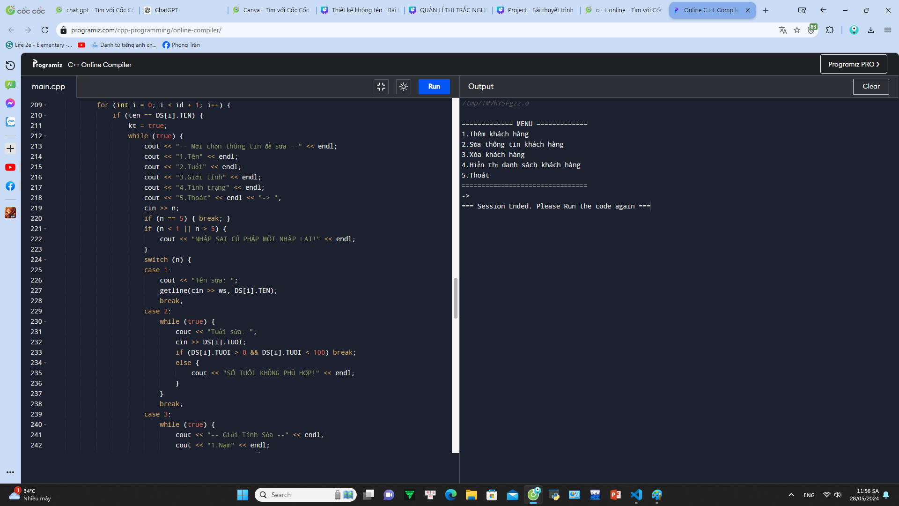

Slide 12
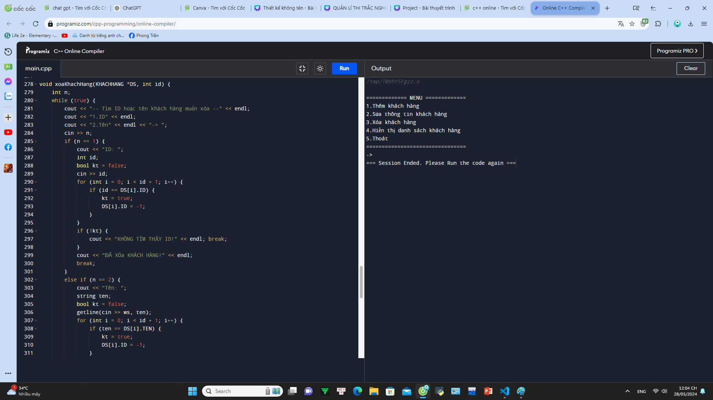
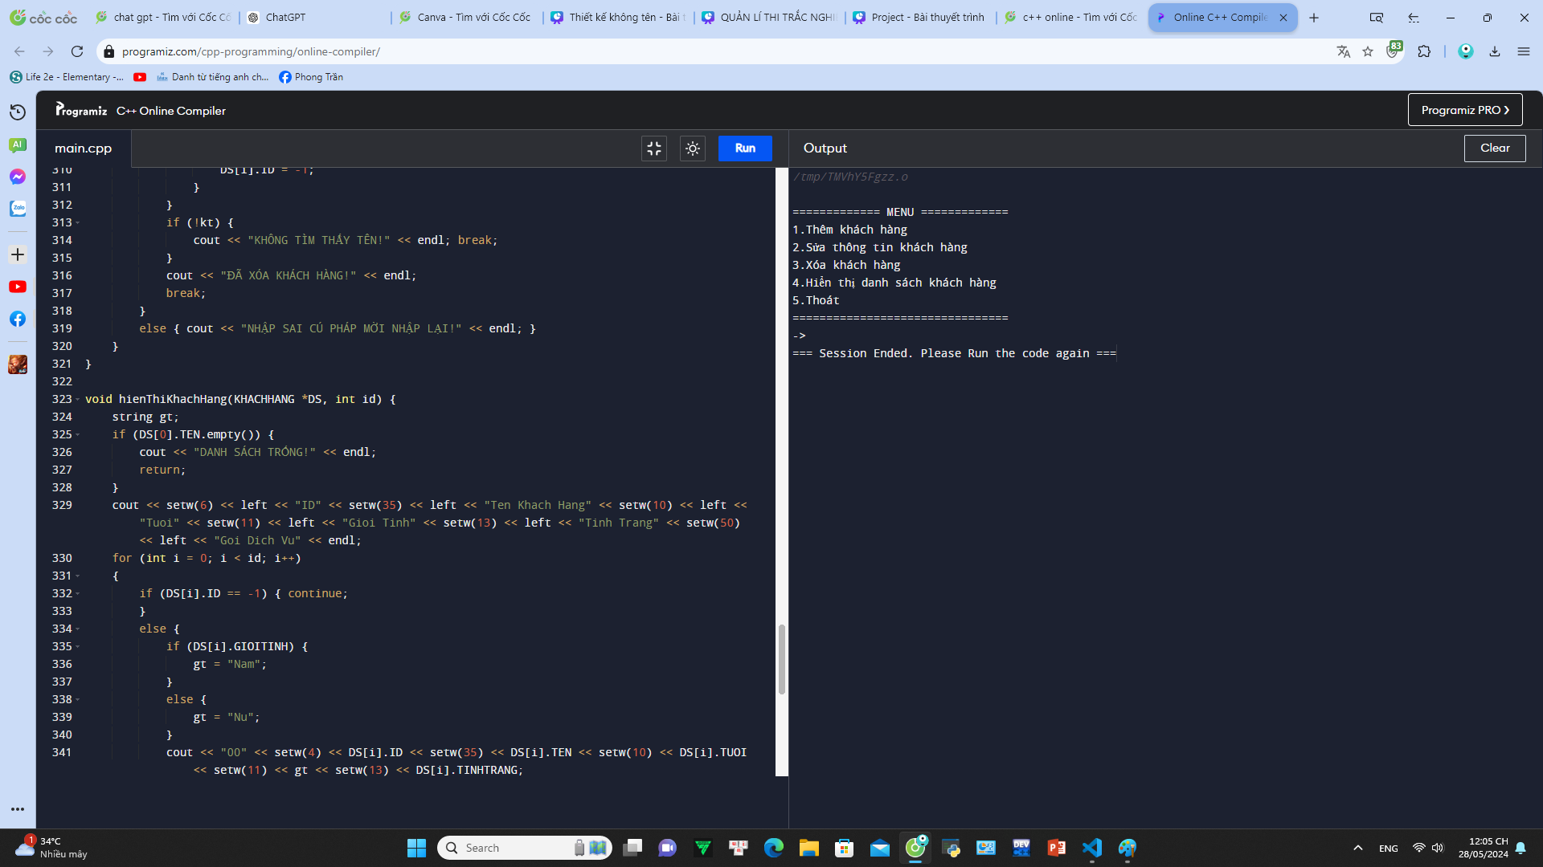
Hàm xóa thông tin khách hàng

Slide 13
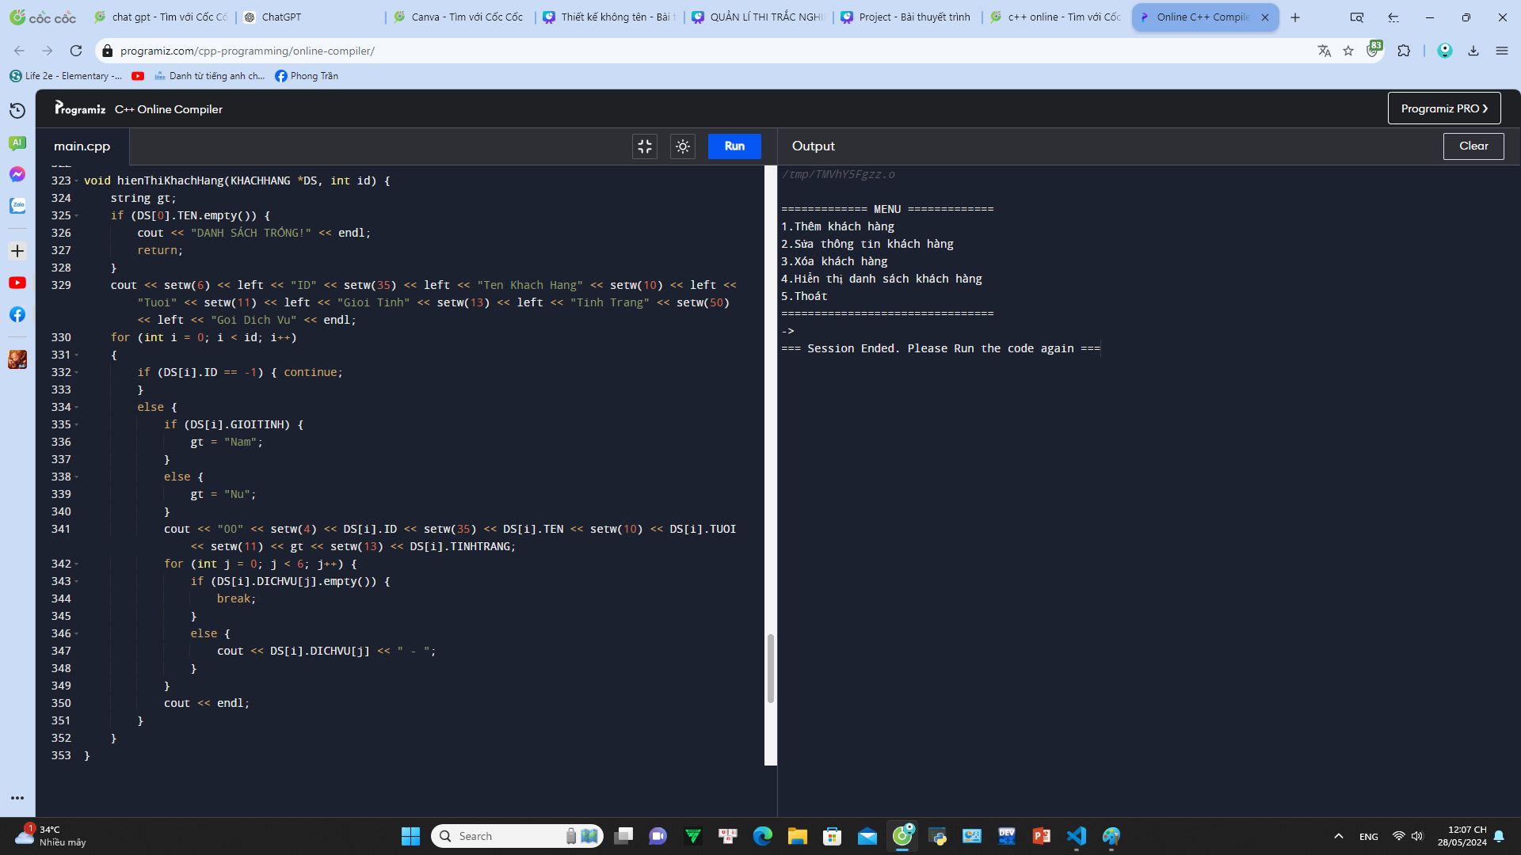
Hàm hiển thị danh sách khách hàng

Slide 14
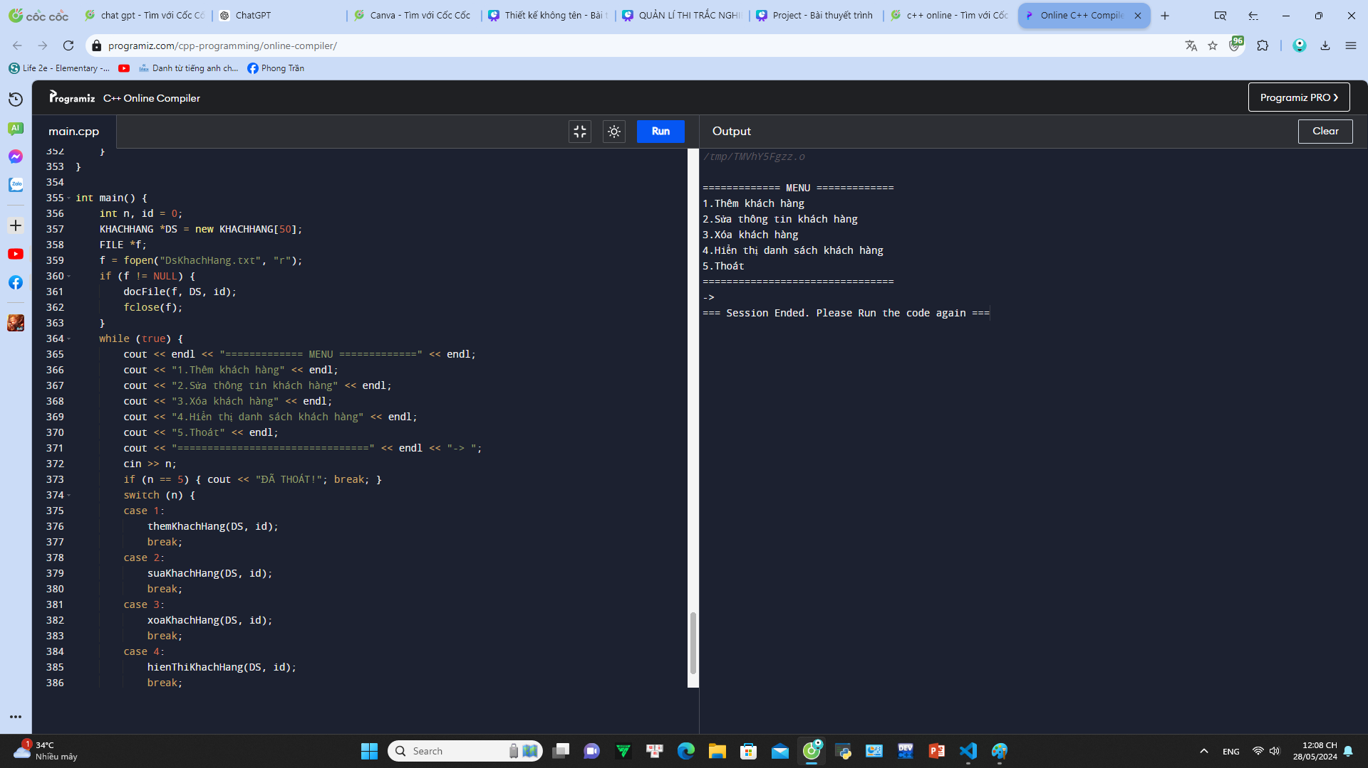
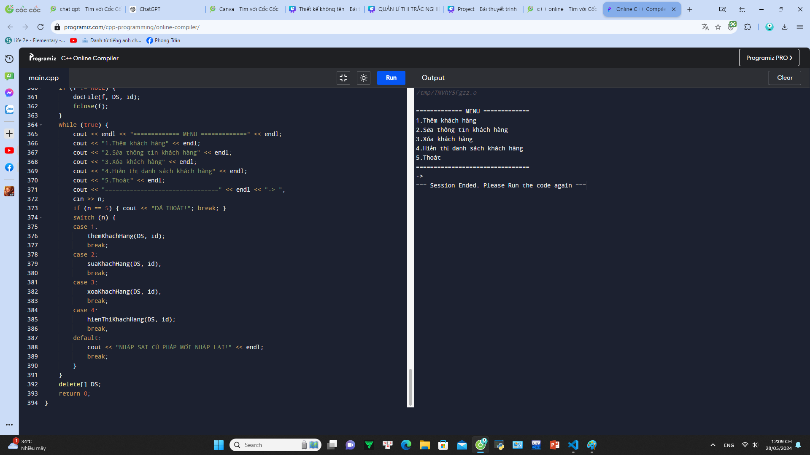
Hàm main

Slide 15

PHÂN CÔNG CÔNG VIỆC
 |  | Nguyễn Hữu Bùi Lâm Huy | Trần Anh Phú
Ý Tưởng | 5% | 3 | 2
Tìm tổng hợp tài liệu | 10% | 5 | 5
Lập trình | 50% | 23 | 27
Kiểm thử( test ) | 15% | 8 | 7
Báo cáo | 15% | 10 | 5
Upload Github ( nếu có ) | 5% | 0 | 5
Tổng cộng | 100% | 49 | 51
Dani Martinez

Slide 16
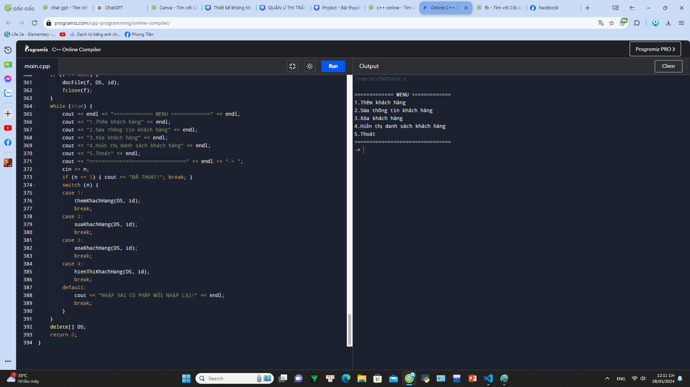
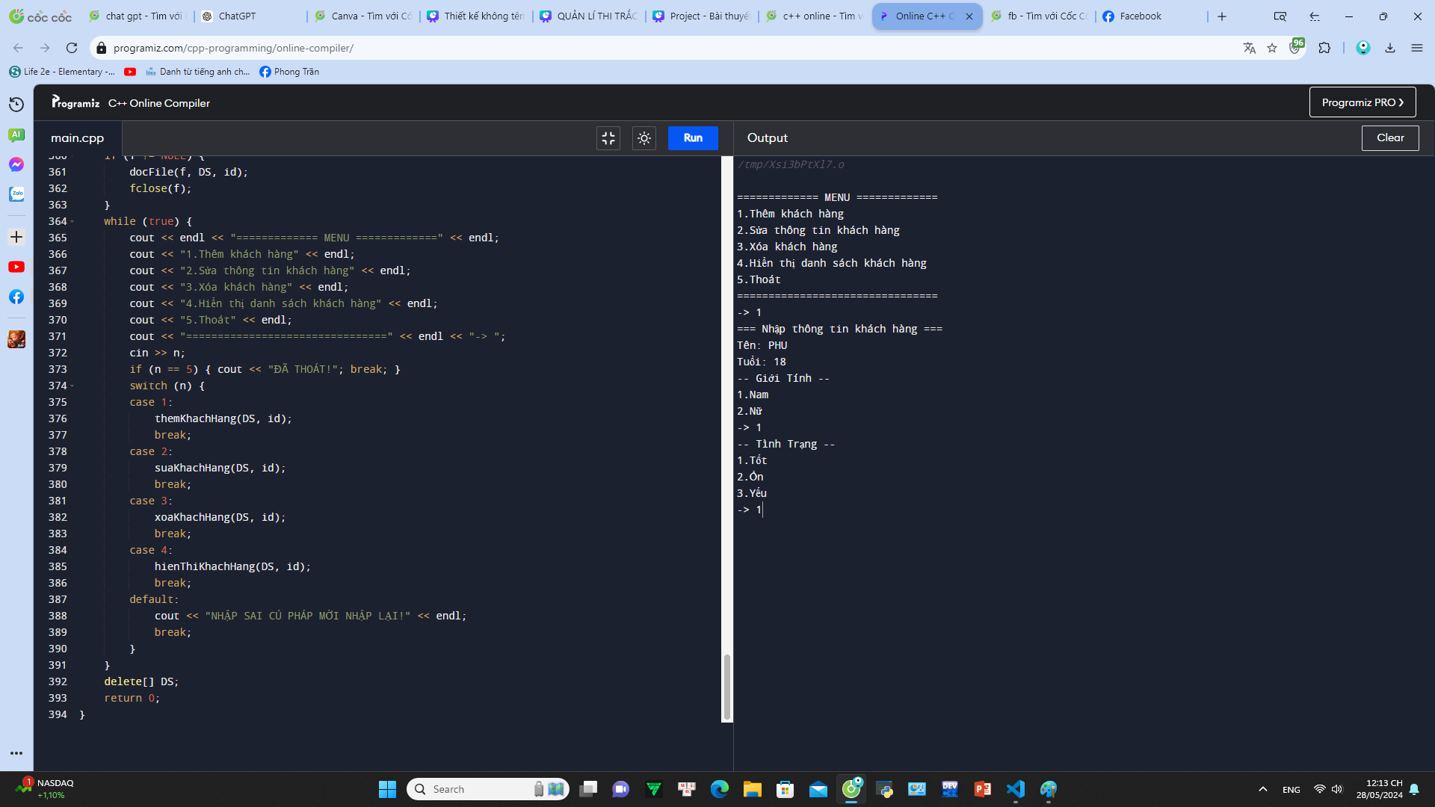
Hình ảnh minh chứng code có thể chạy

Slide 17
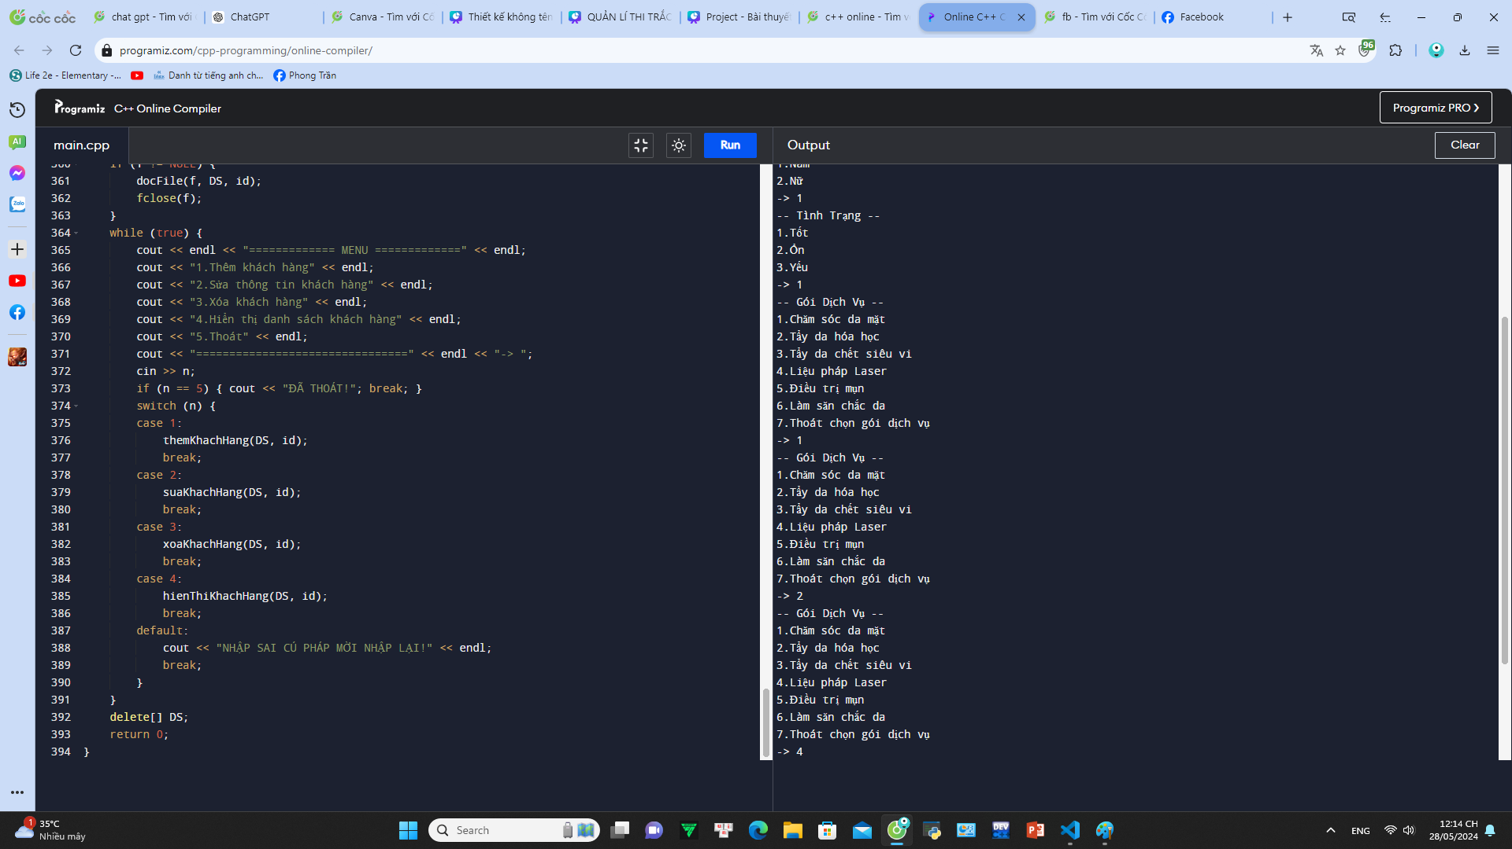
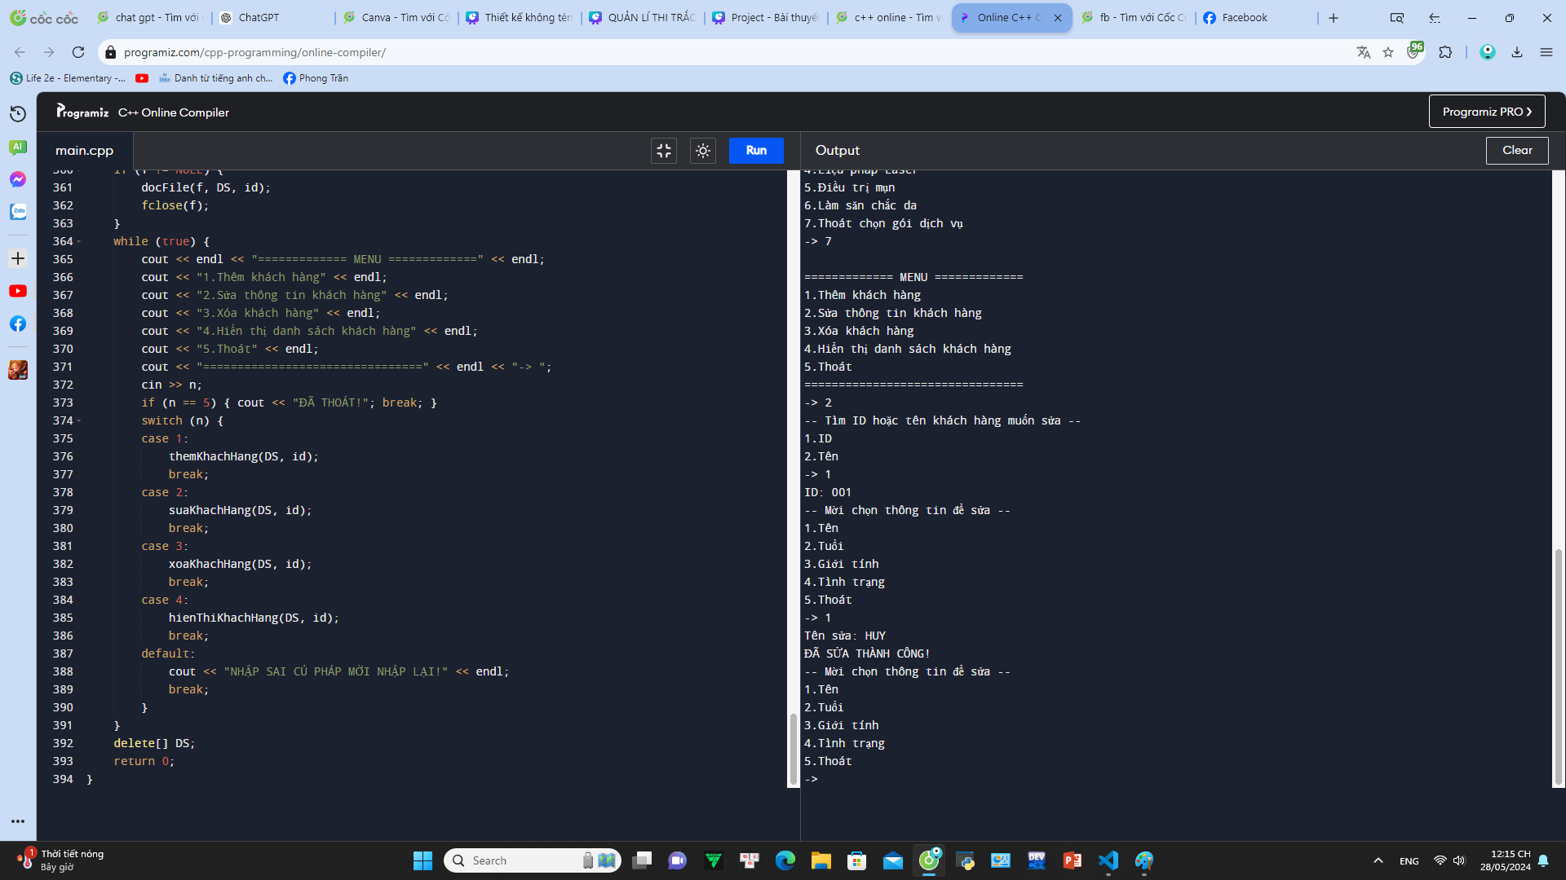
Hình ảnh minh chứng code có thể chạy

Slide 18
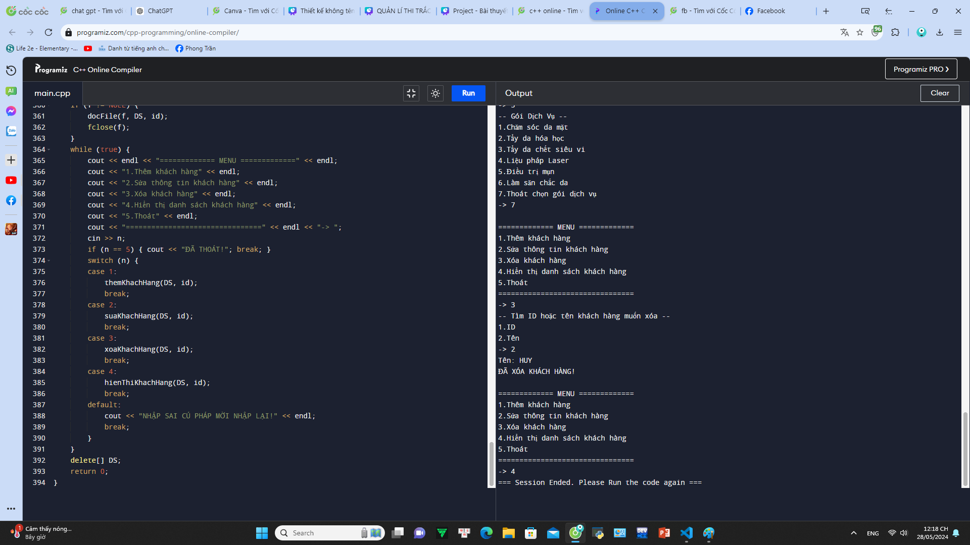
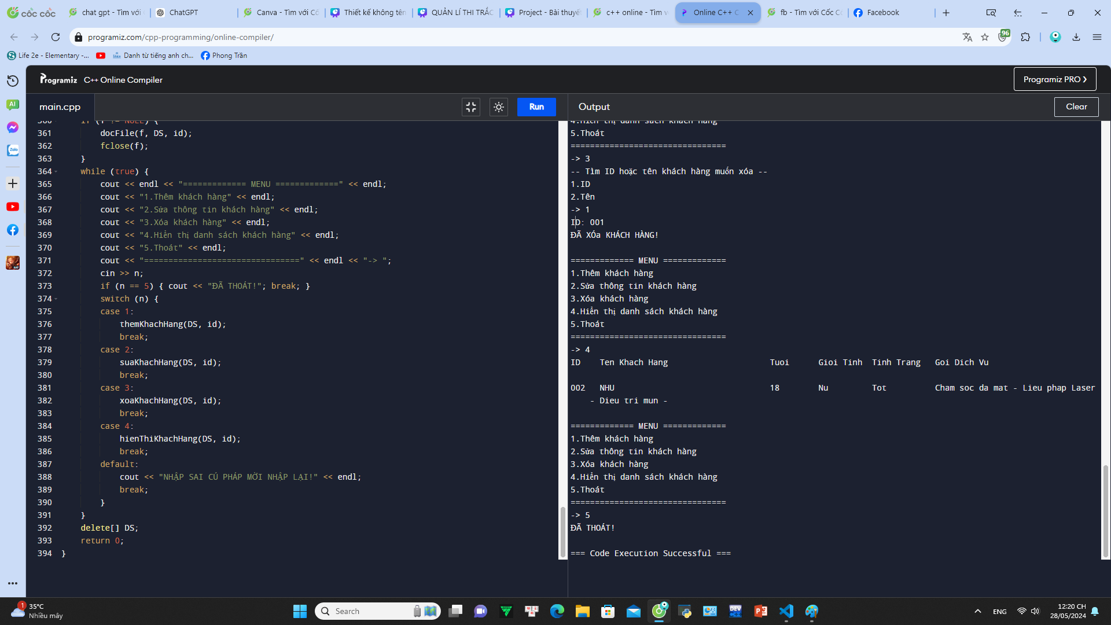
Hình ảnh minh chứng code có thể chạy

Slide 19
GITHUB

Slide 20
THANK YOU
SO MUCH

